Slide 1


תפיסת העבודה של הרשות הלאומית למלחמה בסמים ובאלכוהול
קהילת יוצאי אתיופיה
ווגאי טבג'ה, M.A קרימינולוגיה שיקומית
מנהלת תוכנית " דרך חדשה "
ומנחה ארצית תחום יוצאי אתיופיה
מאי 2017

Slide 2
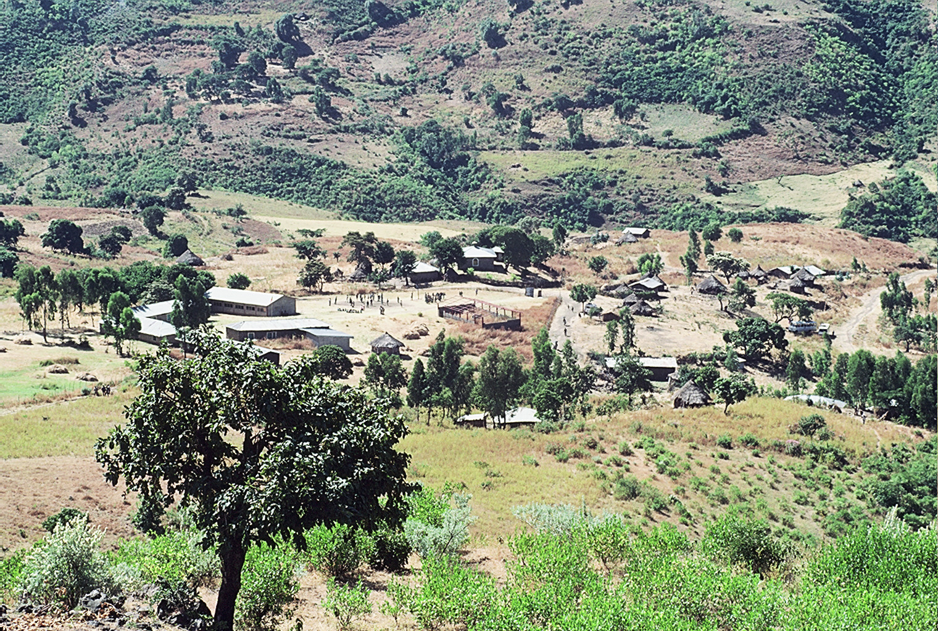
אמבובר

Slide 3
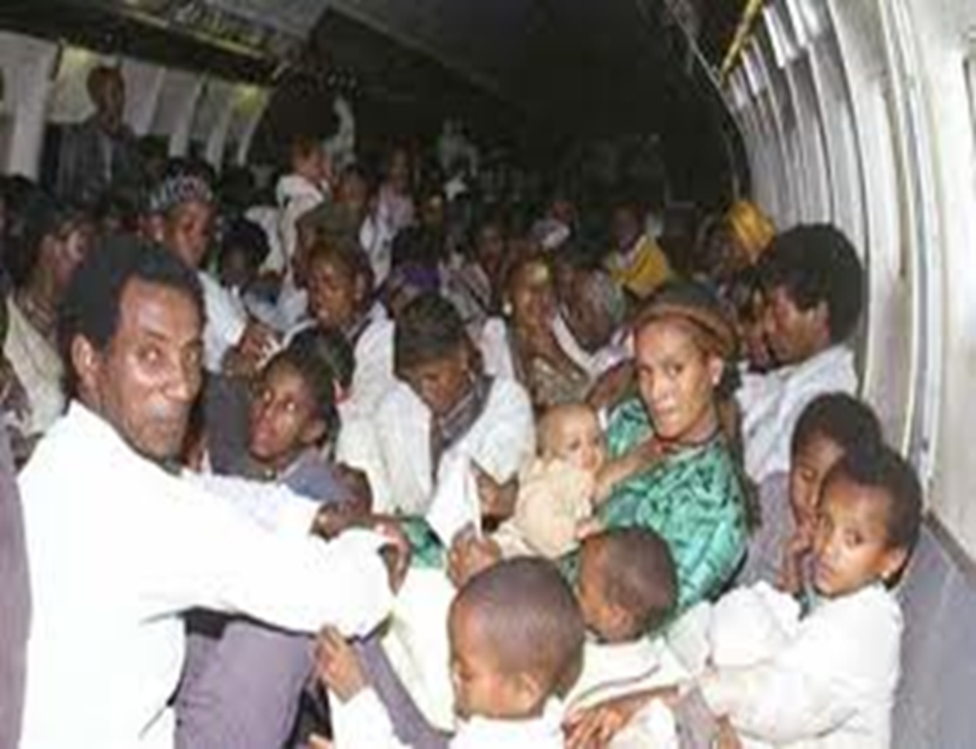
תרבות יוצאי אתיופיה

Slide 4
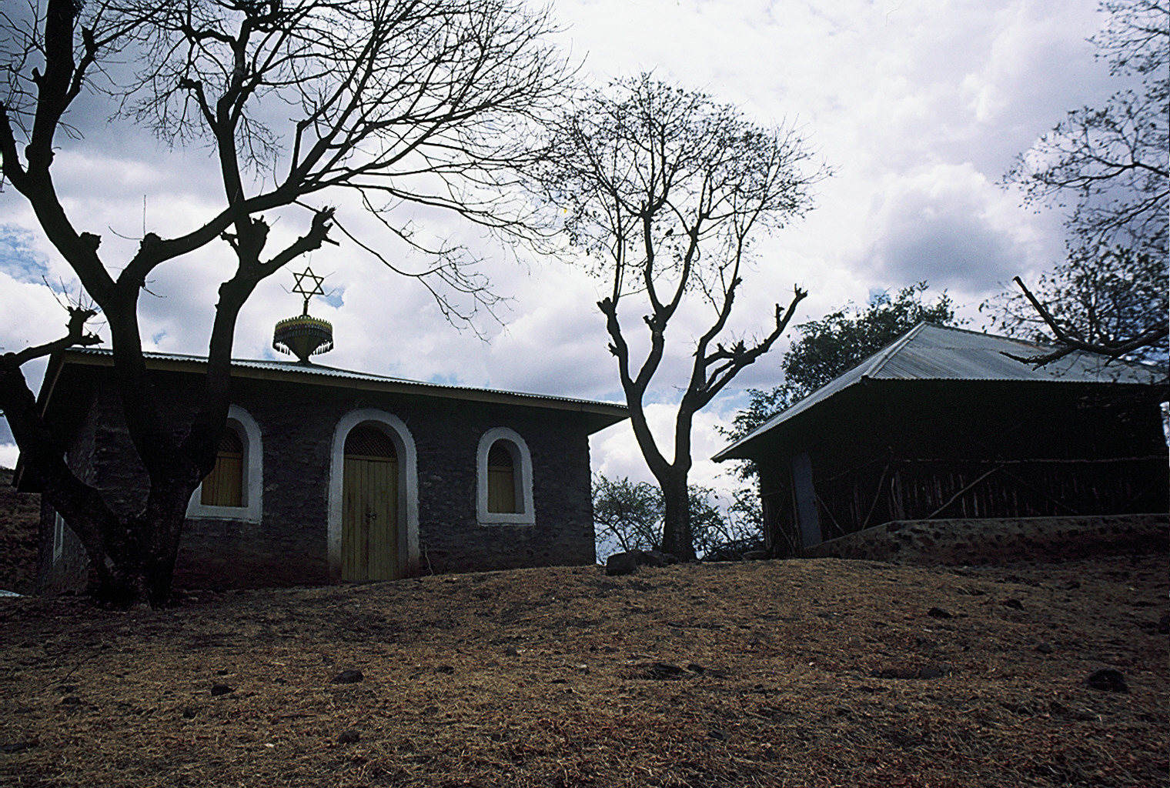
קהילת יוצאי אתיופיה מונה כיום כ140,000 נפש
מתוכם כ 1/3 ילדי הארץ ( דור שני).
האוכלוסייה מאופיינת באחוז גבוה של צעירים ובאחוז נמוך של מבוגרים
אחוז גבוה של משפחות חד הוריות
בחלק גדול של המשפחות ראש המשפחה מובטל.
מגורים בפרפריה ובשכונות מצוקה
מצב סוציואקונומי נמוך

Slide 5
הקוד התרבותי של יוצאי אתיופיה למול התרבות הישראלית.
תרבות אתיופית
תרבות ישראלית
תרבות מסורתית- פטריארכלית וברובה כפרית
דתיים
תעסוקה המסורתית: ברובה חקלאות
חוכמת חיים
מבוגרים במרכז
חינוך בענישה גופנית
תרבות מערבית ועירונית
דתיים וחילונים
תעסוקה מודרנית
לרובם השכלה פורמלית ואקדמאית
הילד במרכז
חינוך הדברות ושיחה

Slide 6
המשך...
תרבות ישראלית
תרבות אתיופית
חופש ואוטונומיה
פתיחות וביטוי רגשות
שוויון( תלות ההורים בבני הנוער)
הזמנה
דיבור ישיר וקצר
דרישה לתגובות מהירות
אווירה סמכותית
שמירת סוד (בבטן) ואיפוק רגשי
קוד הכבוד
הכנסת אורחים- בית פתוח ( " בית אברהם")
דיבור עקיף ומורחב
שימוש בפתגמים ובמשלים
תהליכי קליטה והפנמה, ותהלכי התגובה איטיים

Slide 7
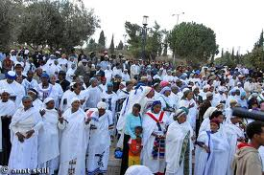
אתגרים ומשברים המחייבים התייחסות בבניית תוכנית התערבות מותאמת
פגיעה ושינוי במערך הקהילתי, המשפחתי והאישי
איבוד סמכות ופגיעה בתפקוד ההורי
היפוך תפקידים.
פערים בין תרבותיים
קשיים בתקשורת ובשפה
משברי הגירה

Slide 8
ייאוש ותסכול
שייכות וזהות (צבע עור, תרבות מערבית, ישראלית אפרו-אמריקאית).
התנכלות ואלימות משטרתית כלפי בני הקהילה
חוסר אונים ואמון בעצמם ובממסד: תחושת ניצול, הזנחה ודחייה.
מגורים בשכונות מצוקה ועתירי אוכלוסייה נחלשת

Slide 9
דפוסי שימוש באלכוהול באתיופיה
שתייה יומיומית לא הייתה מוכרת, אלא באירועים מיוחדים
הכנת (טאלה) הבירה הביתית ארכה זמן רב.
מרכביו של אלכוהול האתיופי שונה, וזמינותו היה תלוי ביכולתה הכלכלית של המשפחה.
שיכרות נתפסה כבושה וגונתה על ידי הקהילה - "שכור ומשוגע - אחד הם" ו " בקבוק ללא ראש ושיכור – אחד הם".

Slide 10
אלכוהול באתיופיה
ה"טאלה"- הבירה האתיופית נחשבת למשקה טבעי, שהוכנה על ידי הנשים, ומרכביה מחומרים טבעיים, ולאחר תהליך תסיסה הטאלה נוצר-משקה אלכוהולי.
ה"טאלה" דורגה לשלוש רמות, על פי אחוזי האלכוהול:
טאלה עם אחוז אלכוהול גבוה: למבוגרים, קייסים ואנשים מכובדים.
טאלה עם רמת אלכוהול בינונית: למשפחה מורחבת ונשים .
אסר וואה- אחוז אלכוהול מינימלי: נועדה לנשים ולעיתים רחוקות לילדים.

Slide 11
תפיסת סמים באתיופיה
סמים לא היו מוכרים באתיופיה ולכן גם שפה העוסקת בסוגיית הסמים לא הייתה קיימת, השפה פותחה בארץ ולכן קיים צורך להנגשה.
גת היה מוכר ומייחסים לו סגולות רפואיות (ברפואה המסורתית ומודרנית).

Slide 12
תפיסת אלכוהול וסמים בקרב הקהילה בישראל
התייחסות לבירה התעשייתית בדומה לטאלה הביתית.
זמינות ומחירה הזול של הבירה שמו אותה במרכז חיי הקהילה, והפך אותה למשקה אלכוהולי בבית באופן קבוע .
קיום אירועים רוויי אלכוהול בקהילה.
חוסר מודעות לנזקים והסכנות שבצריכה מופרזת של אלכוהול ושימוש בסמים.

Slide 13
תפיסת אלכוהול וסמים בקרב הקהילה בישראל
השימוש בסמים ובאלכוהול הינו תופעה חדשה.
צריכת אלכוהול בלתי מבוקרת בקרב מבוגרים, נוער וצעירים.
התמכרות אינה נתפסת כמחלה שדורשת טיפול.
תרבות הטיפול הנהוגה באתיופיה מאופיינת בטיפול מסורתי, לכן שיטות הטיפול המערביות אינן מוכרות ומותאמות
מכאן, שבקשת עזרה בתחום התמכרויות אינה מקובלת

Slide 14
תפיסת העבודה של הרשות הלאומית
בשנת 2008 החלה הרשות הלאומית לעבוד בראייה רגישת תרבות בקרב קהילת יוצאי אתיופיה:
קליטת כ"א- רכזי מניעה והסברה שדוברים את השפה אמהרית/ טגרית
מיפוי האוכלוסייה והצרכים בישוב
פיתוח תוכניות בהתאם לצרוך על פי קהלי יעד
חשיפת הקהילה לסכנות וסיכונים של שימוש בסמים ובאלכוהול
בדגש על הבדלי הצריכה בין אתיופיה וישראל.
הנגשת השירות והמידע מותאם תרבותית ושפתית

Slide 15
דגשים לעבודה רגישת תרבות
מתן כלים לאנשי מקצוע להבנת בסיס התרבות האתיופית.
בניית תוכניות מותאמות תרבות ושפה בהתאם קהלי היעד
שיתוף האוכלוסייה באיתור צרכים
חשיבות שפה אחידה בנושא סמים ואלכוהול
עבודה בישוב עם גורמים השונים
מיצוב דמויות מובילות משמעותיות בקהילה כגון קייסים, שמגליוץ כמודל לחיקוי.

Slide 16
המשך דגשים בעבודה
התייחסות לרב-גוניות בקרב יוצאי אתיופיה : קהילה מסורתית, דור ראשון, דור שני, ילידי הארץ, דור הפנימיות
שילוב מיטבי –ייזום, בניה והקמת תוכניות, ומסגרות המשלבות בין קהילת יוצאי אתיופיה לקהילה המקומית.
חיזוק הדמויות ההוריות ויצירת הורות מיטיבה- המשפחה כנדבך מרכזי בשינוי.
מצוינות ומנהיגות – פיתוח תוכניות לקידום מנהיגות קהילתית ולעמדות מפתח בחברה הישראלית.
החברה הישראלית – הנגשת המידע, התרבות ודרכי טיפול והתמודדות מותאמת לקהילה.
הקהילה האתיופית - שינוי דפוסי חשיבה והתנהגות, הכרות והבנת בעיית ההתמכרות והשתייה המופרזת והנגשת גורמי טיפול

Slide 17
הכשרות
הכשרת מנחי קבוצות הורים ונוער דוברי אמהרית בשתי השפות, כולל תרגום מצגת לשפה האמהרית.
קיום ימי עיון + הרצאות בנושא עבודה רגישת תרבות בישובים
הכשרות צוותי הרשות למלחמה בסמים ובאלכוהול וצוותים מקצועיים נוספים בהתאם לתוכנית העבודה.
הכשרות מותאמות תרבות לסיירות הורים לקהילה האתיופית.

Slide 18
הנגשת מידע באמצעי התקשורת השונים
ביצוע קמפיינים ותוכניות ברדיו רק"ע בשפה אמהרית כ- 3פעמים בשנה.
קיום תוכניות ברדיו בנושא סמים אלכוהול, אחריות הורים, מודלינג, סימני זיהוי והתמודדות וכו'.
הפקת חומרי הסברה מותאמים תרבותית
תרגום חומרי הסברה לשפה אמהרית

Slide 19
ישובים בהם הרשות הלאומית עובדת
הרשות הלאומית עובדת ב 30 ישובים
24 ישובים עם כ"א ותוכניות עבודה:
ירושלים, באר שבע, קריית גת, קריית מלאכי, אשקלון, אשדוד, יבנה, גדרה, רחובות, פתח התקווה, ראשון לציון, רמלה, לוד, חולון ,בתים, תל אביב-יפו, נתניה, חדרה, חיפה, קרית ביאליק, קרית ים וקריית מוצקין, עפולה, בית שמש.
6 ישובים עם תוכניות עבודה :
מגדל העמק, מעלה אדומים, כרמיאל, טירת הכרמל, כפר סבא, נצרת עילית

Slide 20
נתונים מחקריים
פרופסור יוסי הראש פיש – המדען הראשי

Slide 21
חינוך ומניעה
גב' אורית שפירו ראש אגף חינוך ומניעה
בניית התערבות בפנימיות
פיתוח התערבות למבוגרים- הצגה טספנש באמהרית
פיתוח התערבות לצעירים - סטנדאפ

Slide 22
טיפול ושיקום
מר' חגי ברוש ראש אגף טיפול ושיקום
כ 583 מטופלים קהילת יוצאי אתיופיה נמצאו בטיפול השרות להתמכרויות ברווחה בשנת 2015 כ 5% מסך מטופלי השירות.
באוכלוסיית 18+ רובם ככלום מגיעים לטיפול בצווי בתי המשפט
לאור מציאות זו הרשות הלאומית תחל השנה בתכנית ייעודית לאיתור צעירים בגלאי 18+כ 12 מדרכי איתור יוצאי אתיופיה יכנסו לעבודה בישובים השונים.
התוכנית תפעל בתיאום עם ככל השירותים ברמה לאומית ומקומית ותלווה על ידי ועדת היגוי עירונית

Slide 23
תודה על הקשבה

